Slide 1
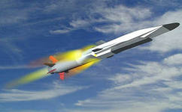
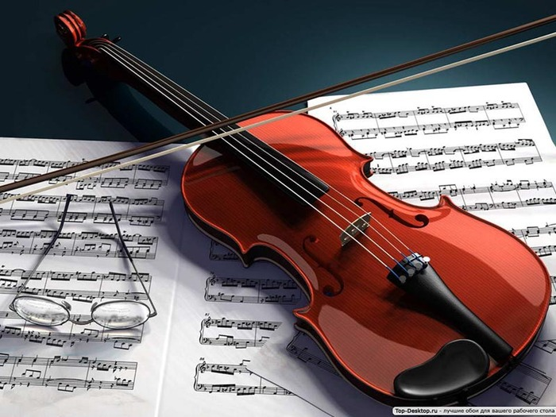
Источники звука. Характеристики звука.
Пушкин Артем, 9 класс

Slide 2
.
Звук – это воспринимаемые человеческими органами слуха механические волны, которые вызывают звуковые ощущения.
Источниками звука могут быть любые тела, которые совершают колебания со звуковой частотой (от 16 до 20000 Гц).

Slide 3
Звуковая волна является продольной волной, поэтому может распространяться в твердых, жидких и газообразных средах.

Slide 4
Инфразвук человек не воспринимает, хотя может ощущать его воздействие вследствие резонанса.
Частота колебаний инфразвука меньше 16 в секунду, т. е. ниже порога слышимости.

Slide 5
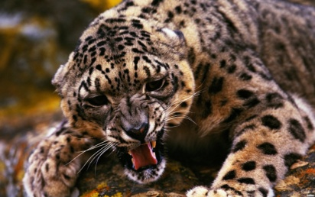
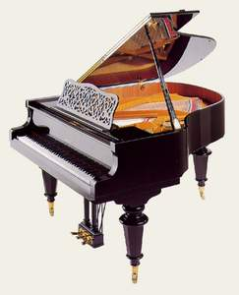
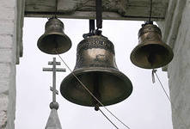
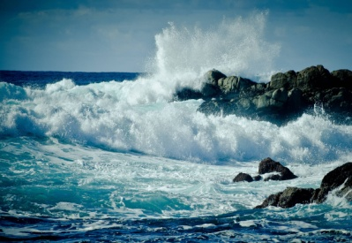
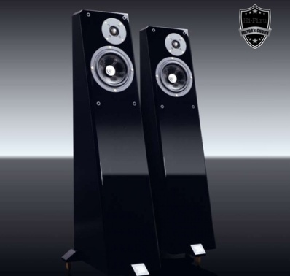
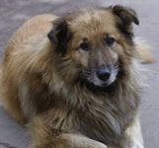
Источники звука
Естественные
(журчание ручья, птичьи голоса, легкий плеск воды)
Искусственные
(камертон, струна, колокол, мембрана и др.)

Slide 6
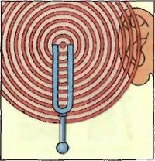
Распространение звука
Звук распространяется в любой упругой среде – твердой, жидкой и газообразной, но не может распространяться в пространстве, где нет вещества (например, в вакууме)
.

Slide 7
Высота звука – характеристика, которая определяется частотой колебаний. Чем больше частота у тела, которое производит колебания, тем звук будет выше.
Тембром называется окраска звука.
Тембр – это то, чем отличаются два одинаковых звука, исполненные различными музыкальными инструментами.
Громкость звука зависит от амплитуды колебаний.

Slide 8
Звуковые колебания, происходящие по гармоническому закону, воспринимаются человеком как музыкальный звук, или тон.

